Slide 1

VY__III/2__INOVACE__225
ZEMĚPIS
Přírodní a kulturní památky České republiky

Slide 2

Autor DUM | Mgr. Jindřich Láska, s využitím publikace internetových stránek
Datum (období) vzniku DUM | 10. 11. 2012
Ročník a typ školy | 6. ročník základní školy praktické
ŠVP | „Učíme se pro život“ , č. j. 580/07 RVP pro ZV, příloha pro LMP
Vzdělávací oblast | Člověk a příroda
Vzdělávací obor | Zeměpis
Vyučovací předmět | Zeměpis
Téma (klíčová slova) | Přírodní a kulturní památky ČR
Očekávaný výstup | Učební materiál přírodní a kulturní památky ČR má žákovi rozšířit obzor a vytvořit představu o konkrétní přírodní lokalitě. Žák si tak obohatí vědomosti o ČR.
Druh učebního materiálu | Prezentace s obrázky , které zobrazují jednotlivé CHKO v ČR.
Anotace (popis způsobu použití) | Žák sleduje prezentaci předváděnou učitelem na interaktivní tabuli, poslouchá výklad, zapojuje se do diskuse, odpovídá na otázky související s prezentací, plní pokyny učitele (např. s pomocí učitele prezentaci předvádí ). Žákům lze prezentaci přeposlat na jednotlivé počítače na jejich školní e-maily, aby si ji mohli samostatně prohlížet a aktivně se zapojit do diskuse k danému úkolu.
Celková velikost | 2, 58 MB

Slide 3
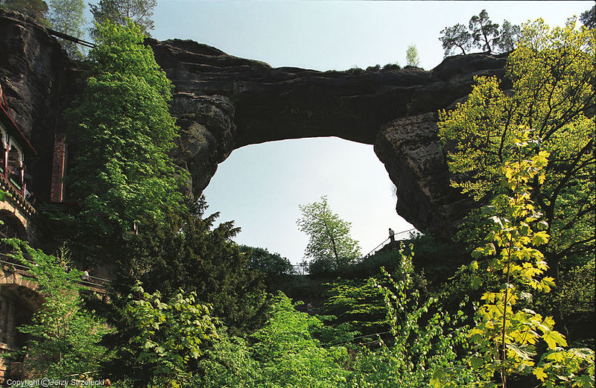
Pravčická brána – České Švýcarsko, Hřensko

Slide 4
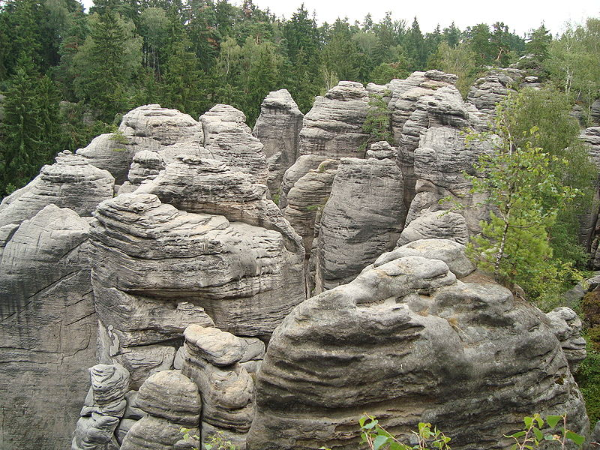
Prachovské skály

Slide 5
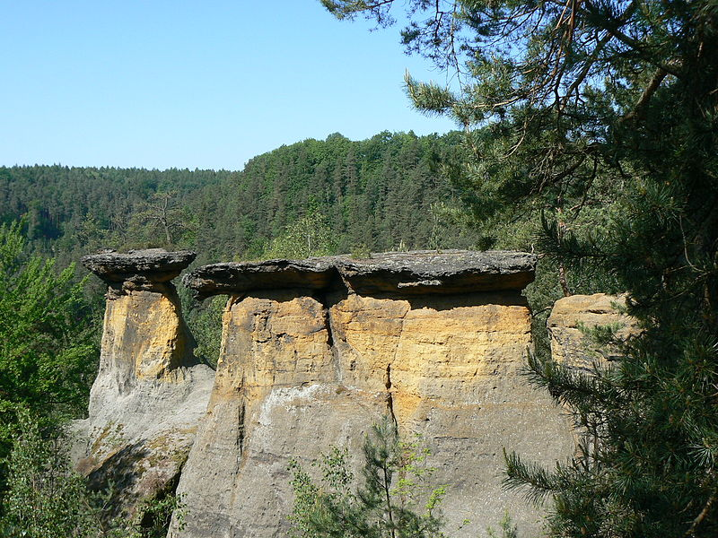
Mšenské pokličky

Slide 6
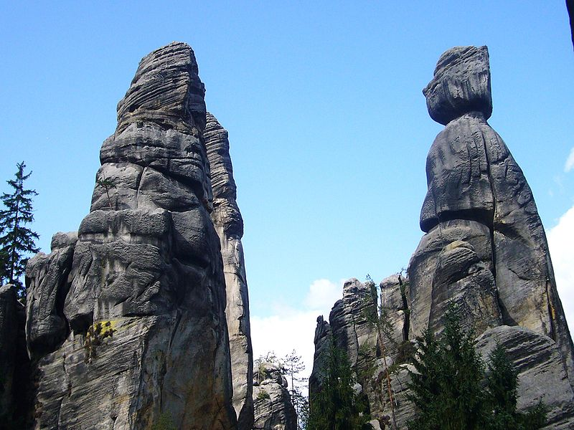
Adršpašské skály – skalní útvar „Starosta a starostová“

Slide 7
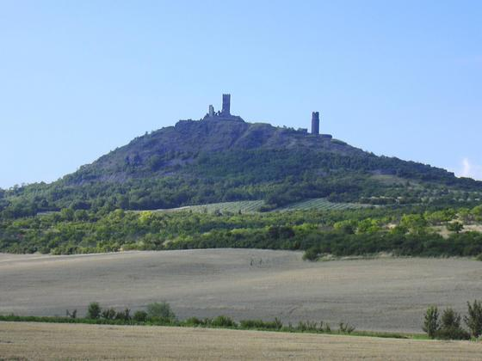
Hrad Hazmburk – České středohoří

Slide 8
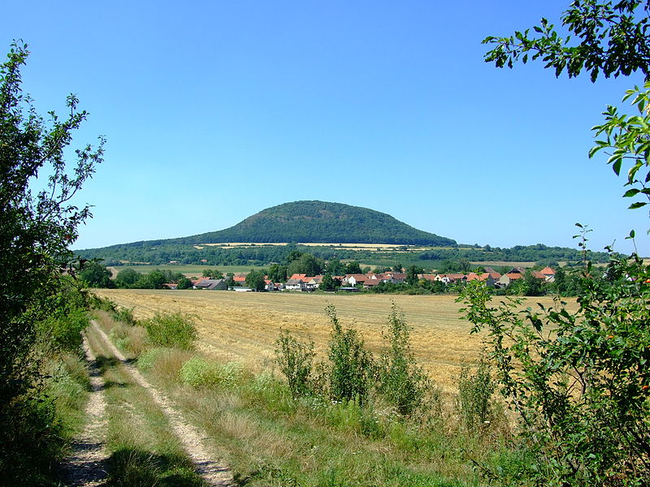
Hora Říp

Slide 9
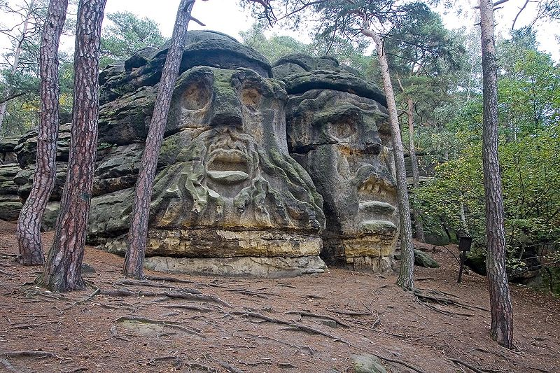
Pískovcové reliéfy „Čertovy hlavy“ (Želízy okr. Mělník)

Slide 10
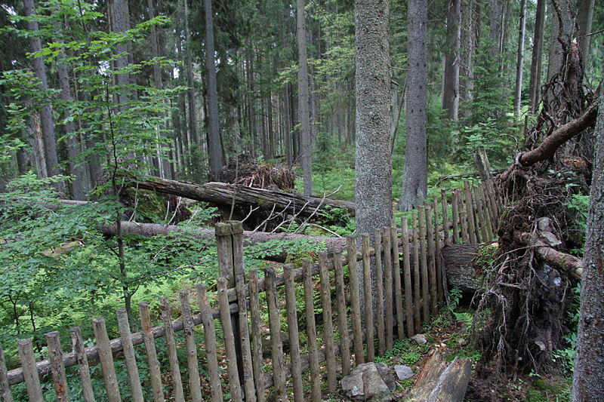
Boubínský prales - Šumava

Slide 11
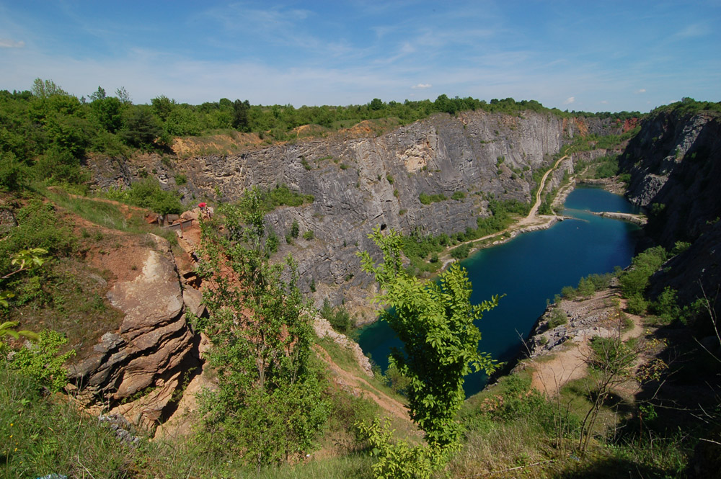
Velká Amerika – Český kras

Slide 12
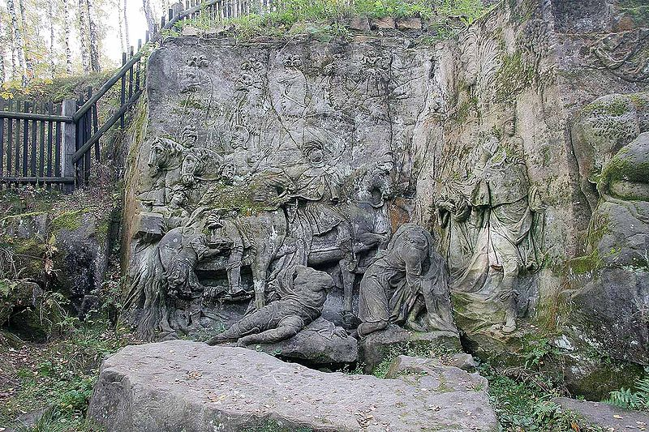
Betlém u Kuksu – Klanění Tří králů

Slide 13
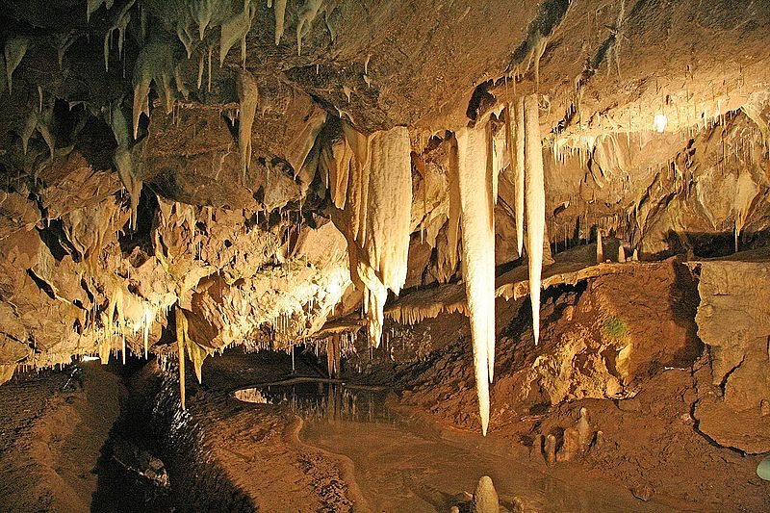
Punkevní jeskyně – Macocha

Slide 14
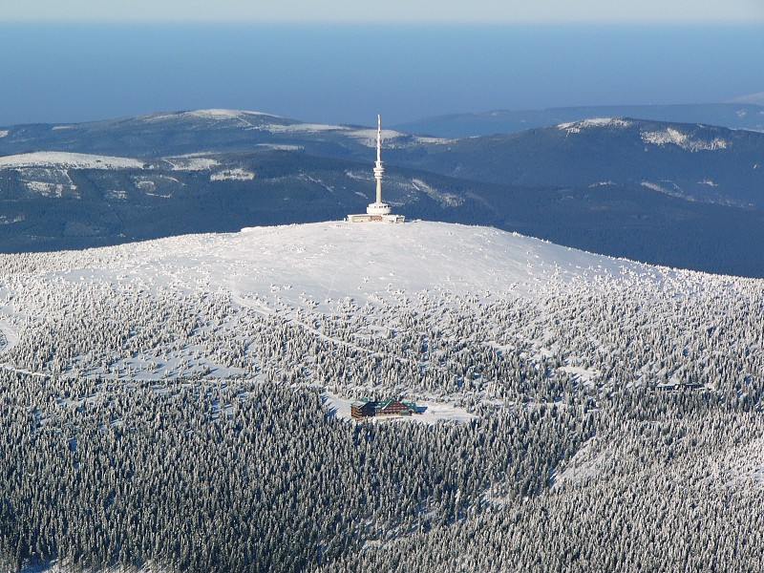
Praděd – Hrubý Jeseník

Slide 15
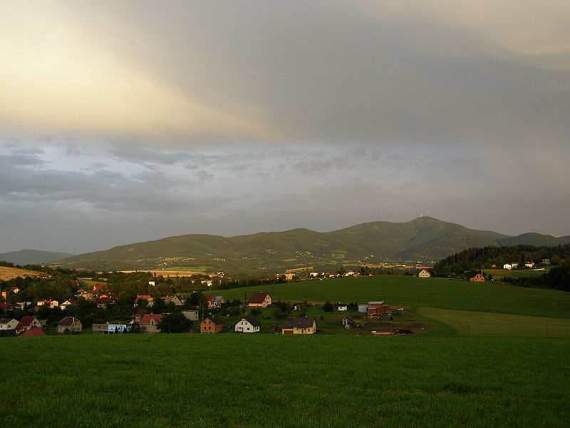
Moravskoslezské Beskydy – Lysá hora

Slide 16
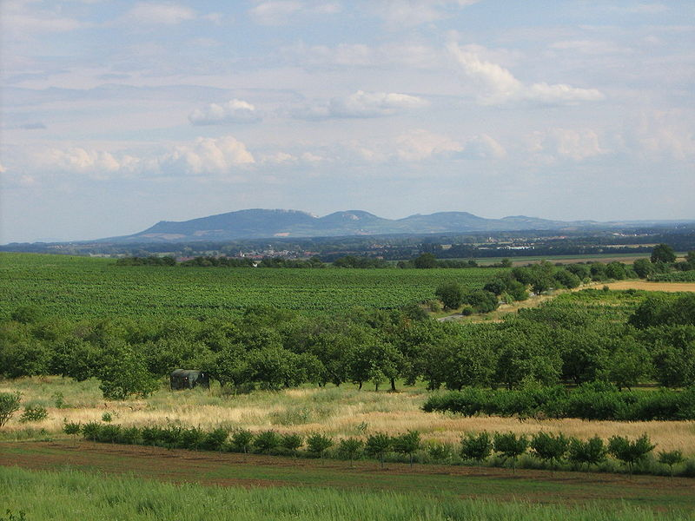
Chráněná krajinná oblast - Pálava

Slide 17
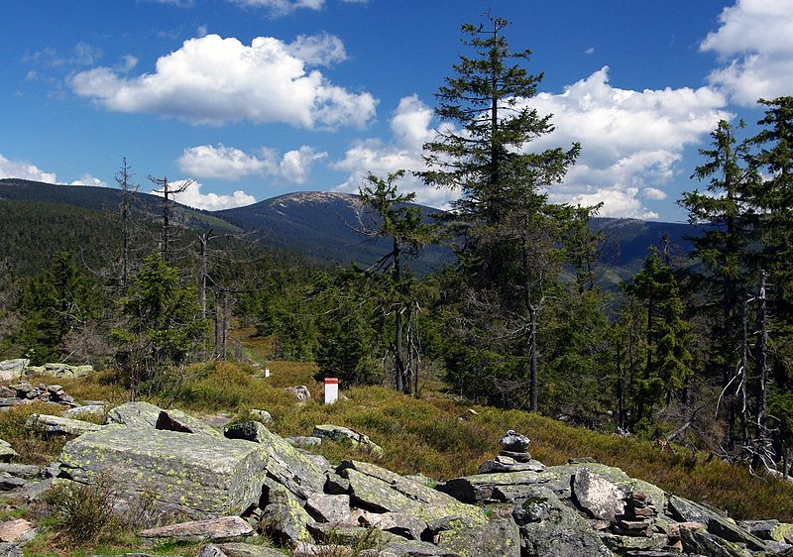
Kralický Sněžník

Slide 18
Na území České republiky se nachází celkem 25 chráněných krajinných oblastí. Mezi nejznámější a nejnavštěvovanější patří CHKO Český ráj, CHKO Šumava, CHKO Český kras, CHKO Moravský kras atd. Chráněná krajinná oblast je určená k ochraně rozlehlejších území nebo celých geografických oblastí s harmonicky utvářenou krajinou a převahou přirozených ekosystémů.
Použité obrázky:
SREDLOVA, Sredlova. Wikipedie [online]. [cit. 7.1.2013]. Dostupný na WWW: http://cs.wikipedia.org/wiki/Soubor:Pravcicka_brana1.JPG
HAMMOND, Maggie. Wikipedie [online]. [cit. 7.1.2013]. Dostupný na WWW: http://cs.wikipedia.org/wiki/Soubor:Prachovske_skaly_CZ_02.jpg
ISLAND, Joker. Wikipedie [online]. [cit. 7.1.2013]. Dostupný na WWW: http://cs.wikipedia.org/wiki/Soubor:Msenske_poklicky.JPG
MAUDI, Maudi. Wikipedie [online]. [cit. 7.1.2013]. Dostupný na WWW: http://cs.wikipedia.org/wiki/Soubor:Starostaastarostov%C3%A1.JPG
MIRACETI, Miraceti. Wikipedie [online]. [cit. 7.1.2013]. Dostupný na WWW: http://cs.wikipedia.org/wiki/Soubor:Hazmburk.jpg
AKTRON, Aktron. Wikimedia Commons [online]. [cit. 7.1.2013]. Dostupný na WWW: http://cs.wikipedia.org/wiki/Soubor:Ctin%C4%9Bves,_%C5%98%C3%ADp_a_obec.jpg
PETR1868, Petr1868. Wikipedie [online]. [cit. 7.1.2013]. Dostupný na WWW: http://cs.wikipedia.org/wiki/Soubor:%C4%8Certovy_hlavy.jpg
CHMEE2, Chmee2. Wikipedie [online]. [cit. 7.1.2013]. Dostupný na WWW: http://cs.wikipedia.org/wiki/Soubor:Boubinsky_prales_during_NS_Boubinsky_prales_
in_summer_2011_(10).JPG
S:ŠJŮ, Cs:šjů. Wikipedie [online]. [cit. 7.1.2013]. Dostupný na WWW: http://cs.wikipedia.org/wiki/Soubor:Velk%C3%A1_Amerika_od_z%C3%A1padu_(01).jpg
PRAZAK, Prazak. Creative Commons [online]. [cit. 7.1.2013]. Dostupný na WWW: http://cs.wikipedia.org/wiki/Soubor:Betl%C3%A9m_u_Kuksu_-_Klan%C4%9Bn%C3%AD_
T%C5%99%C3%AD_kr%C3%A1l%C5%AF.jpg
PRAZAK, Prazak. Creative Commons [online]. [cit. 7.1.2013]. Dostupný na WWW: http://cs.wikipedia.org/wiki/Soubor:Punkevn%C3%AD_jeskyn%C4%9B39.jpg
BENEŠ, Karel. Wikipedie [online]. [cit. 7.1.2013]. Dostupný na WWW: http://cs.wikipedia.org./wiki/Soubor:Praded_letecky_pohled_01.jpg
BARÁNEK, Daniel. Wikipedie [online]. [cit. 7.1.2013]. Dostupný na WWW: http://cs.wikipedia.org/wiki/Soubor:Lysohorsk%C3%A1_rozsocha,_SZ.jpg
AMIC, Amic. Wikipedie [online]. [cit. 7.1.2013]. Dostupný na WWW: http://cs.wikipedia.org/wiki/Soubor:Palava.od.SZ.JPG
STRÁNSKÝ, Marek. Wikipedie [online]. [cit. 7.1.2013]. Dostupný na WWW: http://cs.wikipedia.org/wiki/Soubor:Kralicky-Sneznik-02.jpg

